Slide 1
Progetto Speciale Multiasse “Sistema Sapere e Crescita”
P.O. FSE Abruzzo 2007-2013
Piano degli interventi 2012-2013
Intervento A) promozione della conoscenza
Titolo borsa: Analisi ed ottimizzazione degli impianti elettrici, di ventilazione e di condizionamento dei LNGS ai fini del risparmio energetico
Borsista: Ing. Caterina Cordoni
Docente LNGS: Ing. Dino Franciotti
Tutor LNGS: Ing. Gabriele Bucciarelli
Azienda: Dimensione Solare S.r.l.
Tutor Azienda: Ing. Gianluca Di Francesco

Slide 2
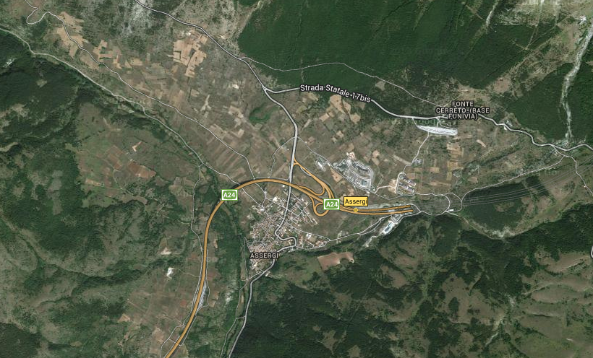
OBIETTIVO
Razionalizzazione energetica dei fabbisogni dei Laboratori Nazionali del Gran Sasso (LNGS) - Istituto Nazionale di Fisica Nucleare (INFN) ai fini dell’abbassamento delle emissioni di CO₂
LABORATORI ESTERNI
Località Assergi (AQ), SS 17 bis Km 18+910 (prima uscita dopo il traforo autostradale, direzione Roma)
FASI INIZIALI
ANALISI CRITICITÀ
PROPOSTA INTERVENTO
CONCLUSIONI
Analisi ed ottimizzazione degli impianti elettrici, di ventilazione e condizionamento dei LNGS ai fini del risparmio energetico _ Ing. Caterina Cordoni

Slide 3
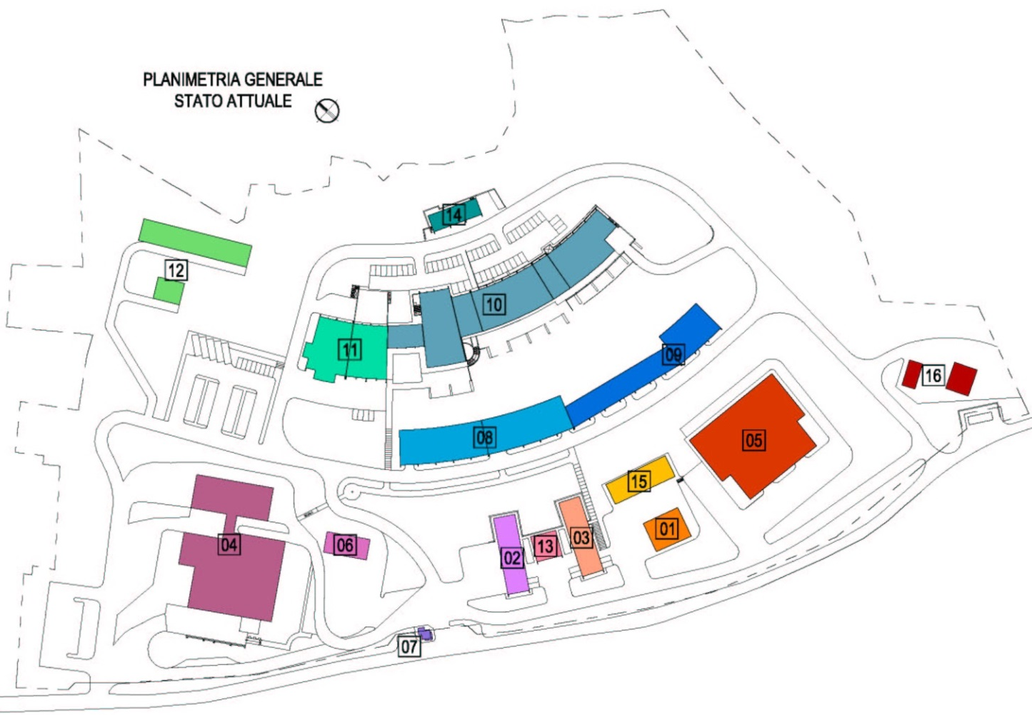
UTILIZZATORI
FASI E TECNOLOGIE COSTRUTTIVE
IMPIANTO RISCALDAMENTO
IMPIANTO RAFFRESCAMENTO
UNITÀ TRATTAMENTO ARIA
FASI INIZIALI
ANALISI CRITICITÀ
PROPOSTA INTERVENTO
CONCLUSIONI
Analisi ed ottimizzazione degli impianti elettrici, di ventilazione e condizionamento dei LNGS ai fini del risparmio energetico _ Ing. Caterina Cordoni

Slide 4
UTILIZZATORI
FASI E TECNOLOGIE COSTRUTTIVE
IMPIANTO RISCALDAMENTO
IMPIANTO RAFFRESCAMENTO
UNITÀ TRATTAMENTO ARIA
IMPIANTO ELETTRICO
L’impianto di fornitura dell’energia elettrica parte dalle due stazioni di Casale San Nicola (STAZIONE 1) e Fonte Cerreto (STAZIONE 2). La STAZIONE 1 porta corrente ai soli laboratori sotterranei; al contrario la STAZIONE 2 serve indifferentemente sia i laboratori esterni che quelli sotterranei.
FORNITURA | CONSUMI | COSTO | SPESA PREVISTA
ENERGIA ELETTRICA | 3.030.000 kWh/annui | 0,20 €/kWh | 606.000 €/annui
FASI INIZIALI
ANALISI CRITICITÀ
PROPOSTA INTERVENTO
CONCLUSIONI
Analisi ed ottimizzazione degli impianti elettrici, di ventilazione e condizionamento dei LNGS ai fini del risparmio energetico _ Ing. Caterina Cordoni

Slide 5
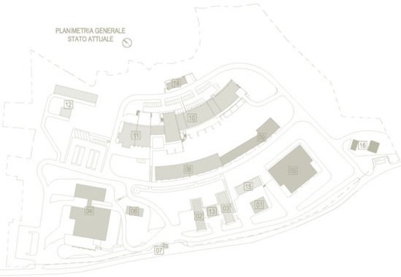





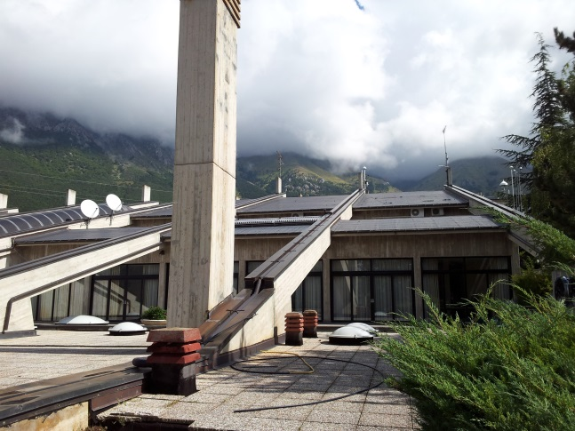
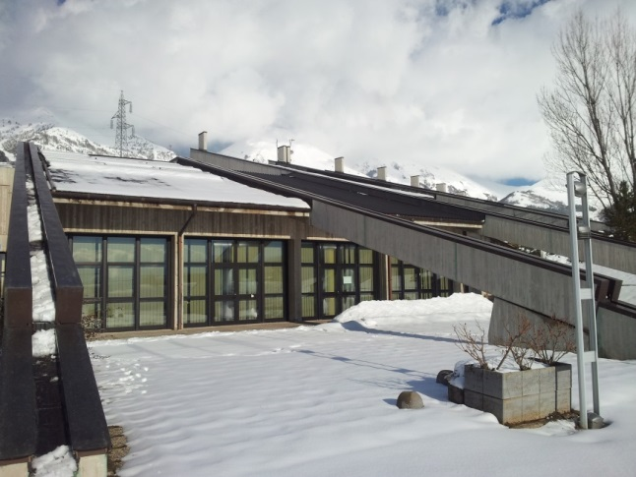
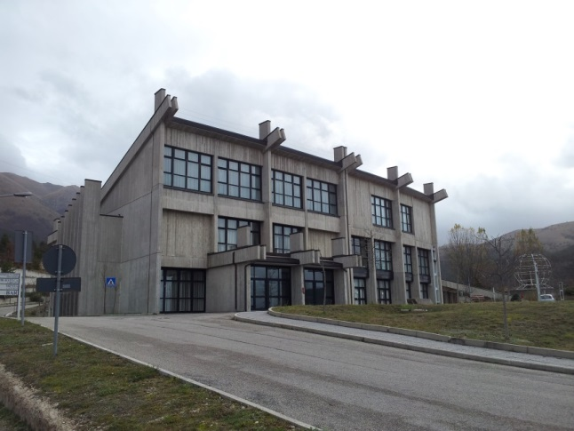
INDIVIDUAZIONE CRITICITÀ
Grandi aperture vetrate esposte a sud/ovest, caratteristica che crea evidenti disagi, nel periodo estivo, dovuti ad alti livelli di irraggiamento;
Elevati costi di energia elettrica;
Necessità di realizzare un impianto di alimentazione di emergenza in grado di garantire l’alimentazione dei sistemi di comunicazione con i Laboratori sotterranei, qualora fallissero gli attuali sistemi di backup (UPS e Gruppo elettrogeno).
EDIFICIO 04
EDIFICIO 10
EDIFICIO 11
FASI INIZIALI
ANALISI CRITICITÀ
PROPOSTA INTERVENTO
CONCLUSIONI
Analisi ed ottimizzazione degli impianti elettrici, di ventilazione e condizionamento dei LNGS ai fini del risparmio energetico _ Ing. Caterina Cordoni

Slide 6
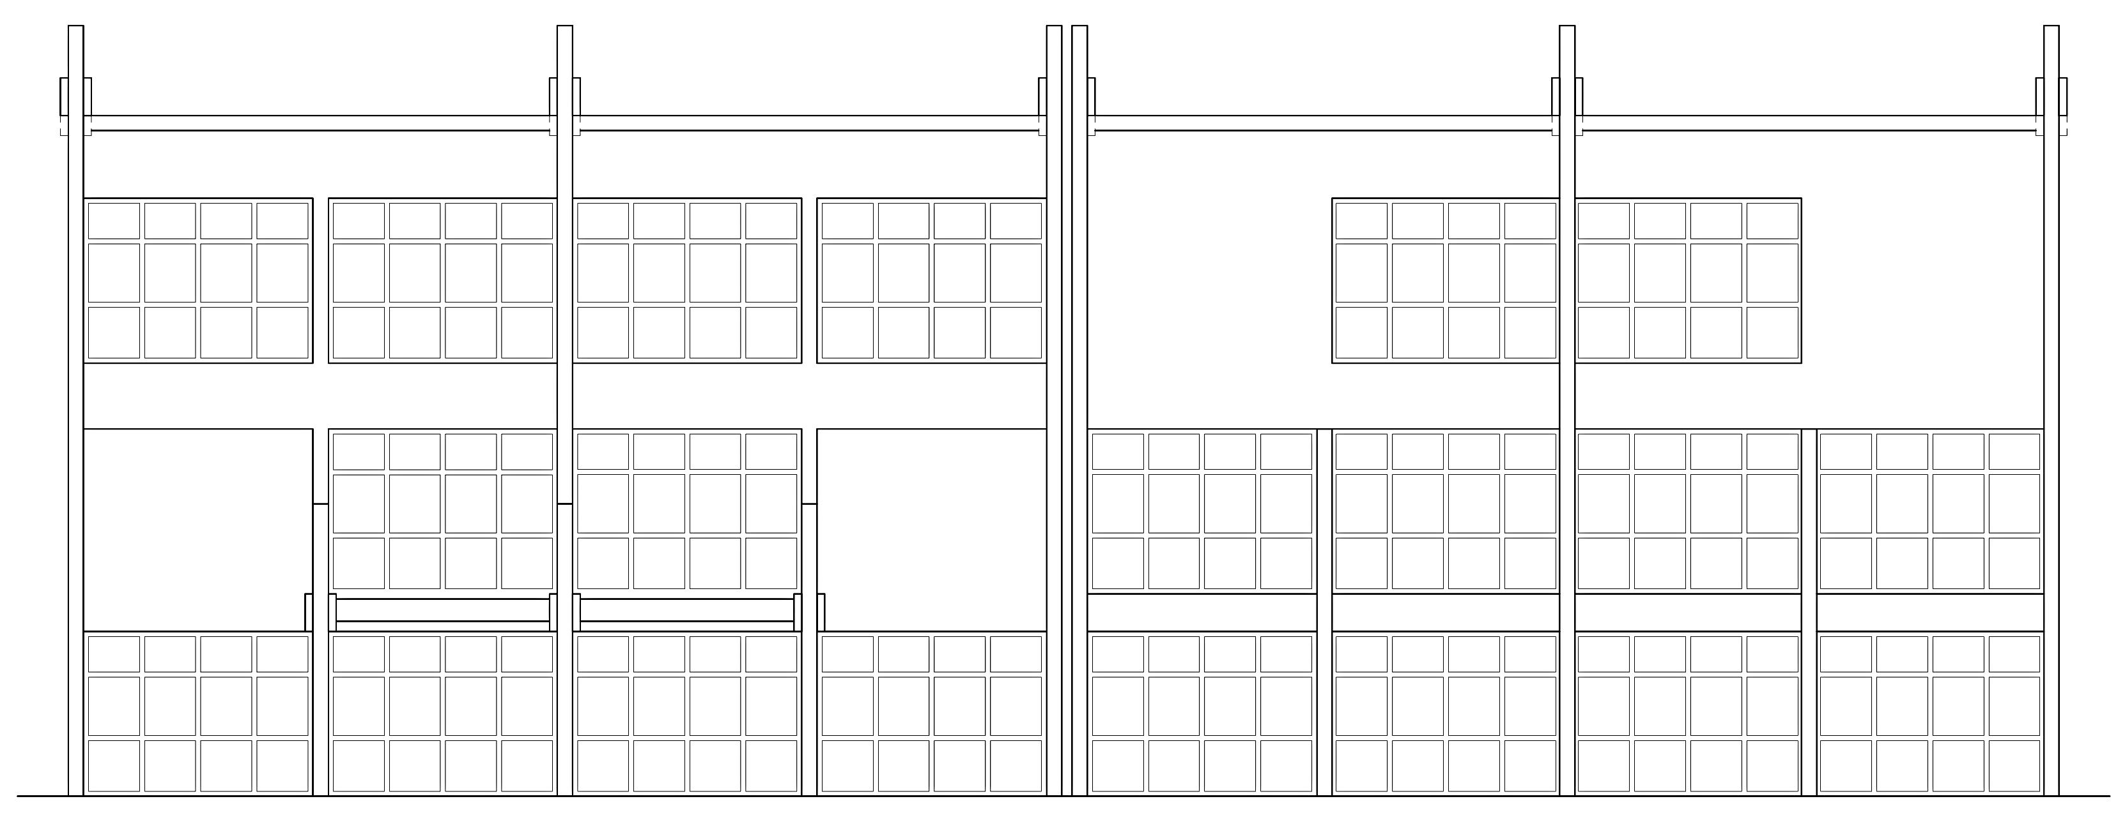
PROPOSTA INTERVENTO
Schermatura delle facciate esposte a sud, in modo da ridurre l’irraggiamento ed aumentare il comfort all’interno degli ambienti interessati.
Stato di fatto_Prospetto
FASI INIZIALI
ANALISI CRITICITÀ
PROPOSTA INTERVENTO
CONCLUSIONI
Analisi ed ottimizzazione degli impianti elettrici, di ventilazione e condizionamento dei LNGS ai fini del risparmio energetico _ Ing. Caterina Cordoni

Slide 7
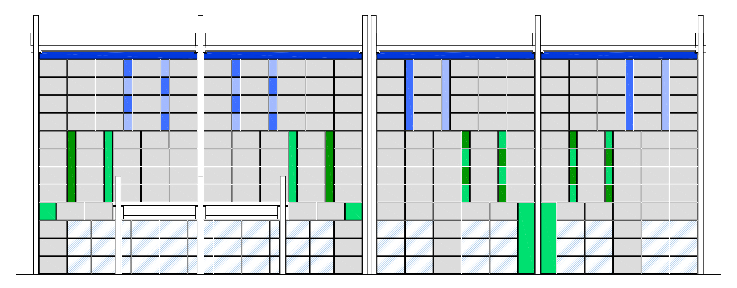
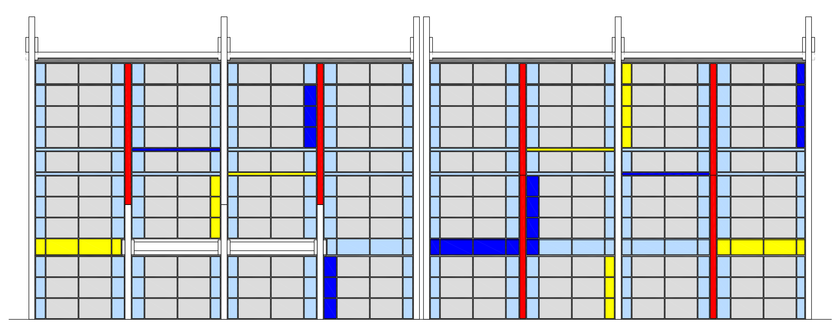

PROPOSTA INTERVENTO
Schermatura delle facciate esposte a sud, in modo da ridurre l’irraggiamento ed aumentare il comfort all’interno degli ambienti interessati.
Facciata continua
Per l’edificio 11 è prevista la realizzazione di una facciata continua fotovoltaica, realizzata in collaborazione con l’azienda Ponzio S.r.l.
La facciata avrebbe il duplice scopo di produrre attivamente energia elettrica e ridurre i consumi, schermando l’edificio dai raggi solari (maggiore comfort estivo) ed aumentando l’isolamento termico (maggiore comfort invernale).
Stato di fatto_Prospetto
Stato di progetto_Prospetto
FASI INIZIALI
ANALISI CRITICITÀ
PROPOSTA INTERVENTO
CONCLUSIONI
Analisi ed ottimizzazione degli impianti elettrici, di ventilazione e condizionamento dei LNGS ai fini del risparmio energetico _ Ing. Caterina Cordoni

Slide 8
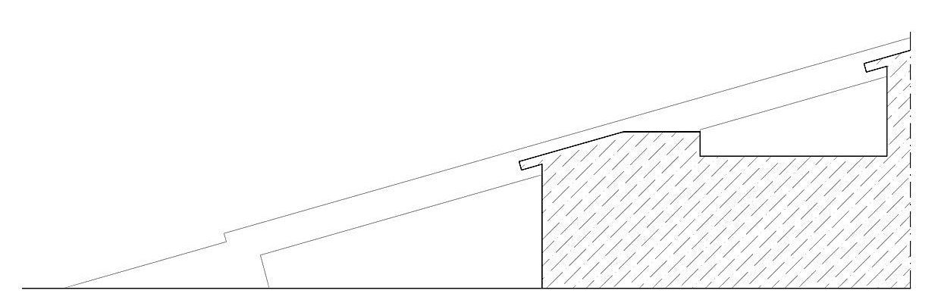
PROPOSTA INTERVENTO
Schermatura delle facciate esposte a sud, in modo da ridurre l’irraggiamento ed aumentare il comfort all’interno degli ambienti interessati.
Stato di fatto_Sezione
FASI INIZIALI
ANALISI CRITICITÀ
PROPOSTA INTERVENTO
CONCLUSIONI
Analisi ed ottimizzazione degli impianti elettrici, di ventilazione e condizionamento dei LNGS ai fini del risparmio energetico _ Ing. Caterina Cordoni

Slide 9
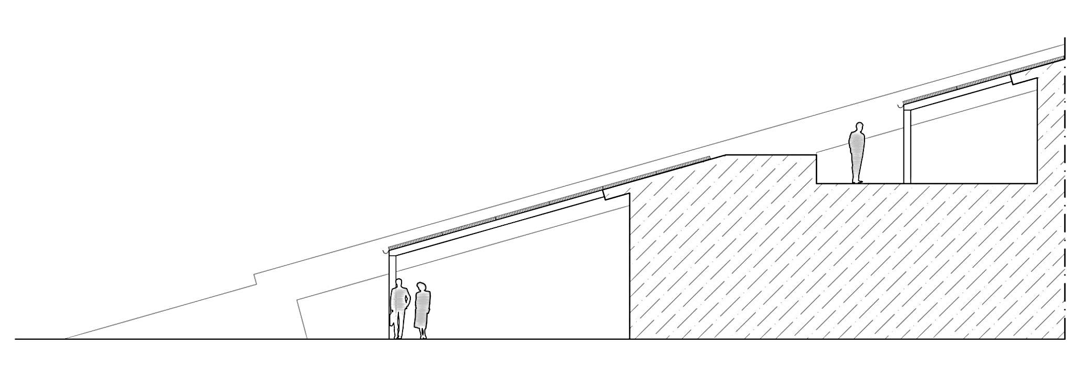
PROPOSTA INTERVENTO
Schermatura delle facciate esposte a sud, in modo da ridurre l’irraggiamento ed aumentare il comfort all’interno degli ambienti interessati.
Copertura fotovoltaica
È prevista la realizzazione di impianti fotovoltaici sulle coperture inclinate degli edifici 04 e 10, con realizzazione di tettoia in modo da realizzare anche il necessario ombreggiamento agli uffici (edificio 04) ed alla mensa (edificio 10).
L’impianto dell’edificio 04 avrà la funzione di mantenere cariche le batterie di emergenza, per la gestione in remoto dei laboratori sotterranei anche in caso di assenza di elettricità.
Come nel caso della facciata continua, l’intervento ha il duplice scopo di produrre energia elettrica e di ridurre l’irraggiamento degli uffici esposti a sud-ovest (maggiore comfort estivo).
Stato di fatto_Sezione
Stato di progetto_Sezione
FASI INIZIALI
ANALISI CRITICITÀ
PROPOSTA INTERVENTO
CONCLUSIONI
Analisi ed ottimizzazione degli impianti elettrici, di ventilazione e condizionamento dei LNGS ai fini del risparmio energetico _ Ing. Caterina Cordoni

Slide 10
PROPOSTA INTERVENTO
Nota la superficie utile di intervento è possibile un calcolo preliminare della produttività degli impianti e del risparmio conseguente il mancato esborso dovuto alla auto-produzione di energia elettrica
SUPERFICI DI INTERVENTO
TIPOLOGIA | EDIFICIO | SUPERFICIE TOTALE INTERVENTO [mq]
COPERTURA FOTOVOLTAICA | EDIFICIO 04 | 817
 | EDIFICIO 10 | 291
FACCIATA CONTINUA FOTOVOLTAICA | EDIFICIO 11 | 297
CARATTERISTICHE IMPIANTI
EDIFICIO | PRODUTTIVITA' [kW/mq] | POTENZA [kWp]
EDIFICIO 04 | 1/10 | 82
EDIFICIO 10 | 1/10 | 29
EDIFICIO 11 | 1/10 | 30
PRODUZIONE ELETTRICA ANNUA [KWH]
EDIFICIO 04 | 93.810,00
EDIFICIO 10 | 33.740,00
EDIFICIO 11 | 22.780,00
TOTALE | 150.330,00
TOTALE € | 30.000,00
FASI INIZIALI
ANALISI CRITICITÀ
PROPOSTA INTERVENTO
CONCLUSIONI
Analisi ed ottimizzazione degli impianti elettrici, di ventilazione e condizionamento dei LNGS ai fini del risparmio energetico _ Ing. Caterina Cordoni

Slide 11
EDIFICIO 04
EDIFICIO 10
EDIFICIO 11
CONSIDERAZIONI FUTURE
Progettazione impiantistica dell’intervento, volta a valutare l’effettiva produttività dei tre impianti ed i loro relativi costi
Realizzazione di un dettagliato business plan volto a valutare gli effettivi vantaggi dell’intervento nella sua interezza
FASI INIZIALI
ANALISI CRITICITÀ
PROPOSTA INTERVENTO
CONCLUSIONI
Analisi ed ottimizzazione degli impianti elettrici, di ventilazione e condizionamento dei LNGS ai fini del risparmio energetico _ Ing. Caterina Cordoni

Slide 12
EDIFICIO 04
EDIFICIO 10
EDIFICIO 11
CONSIDERAZIONI FUTURE
Progettazione impiantistica dell’intervento, volta a valutare l’effettiva produttività dei tre impianti ed i loro relativi costi
Realizzazione di un dettagliato business plan volto a valutare gli effettivi vantaggi dell’intervento nella sua interezza
ULTERIORI PROBLEMATICHE
EDIFICIO 04 ed EDIFICIO 10
Calcolo della struttura in acciaio necessaria al fine di resistere al carico neve
Ricerca di una soluzione economica per il de-icing dell’impianto
EDIFICIO 11
Calcolo della trasmittanza della nuova parete e dei risparmi energetici conseguenti dal punto di vista termico
Verifica della possibilità di sfruttare la facciata continua per realizzare la ventilazione dei locali
FASI INIZIALI
ANALISI CRITICITÀ
PROPOSTA INTERVENTO
CONCLUSIONI
Analisi ed ottimizzazione degli impianti elettrici, di ventilazione e condizionamento dei LNGS ai fini del risparmio energetico _ Ing. Caterina Cordoni

Slide 13
Progetto Speciale Multiasse “Sistema Sapere e Crescita”
P.O. FSE Abruzzo 2007-2013
Piano degli interventi 2012-2013
Intervento A) promozione della conoscenza
Titolo borsa: Analisi ed ottimizzazione degli impianti elettrici, di ventilazione e di condizionamento dei LNGS ai fini del risparmio energetico
Borsista: Ing. Caterina Cordoni
Docente LNGS: Ing. Dino Franciotti
Tutor LNGS: Ing. Gabriele Bucciarelli
Azienda: Dimensione Solare S.r.l.
Tutor Azienda: Ing. Gianluca Di Francesco
-GRAZIE-

